Slide 1

Оценка скорости перемещения южного магнитного полюса в XIX–XXI веках
N*
${\text{Семаков Н. Н.}}^{1,2}$, ${\text{Уколов Д. А}\text{.}}^{1,3}$
1 - Федеральное государственное автономное образовательное учреждение высшего образования Новосибирский национальный исследовательский государственный университет
2 - Федеральное государственное бюджетное учреждение «Арктический и антарктический научно-исследовательский институт»
3 - Федеральное государственное бюджетное учреждение науки Федеральный исследовательский центр «Единая геофизическая служба Российской академии наук», сибирский филиал

Slide 2







ЭКВИВАЛЕНТНЫЙ МАГНИТНЫЙ ДИПОЛЬ
2
Эквивалентным магнитным диполем называется такой диполь, ориентация и магнитный момент которого способны создать в данной точке наблюденное поле.
В работе исследовалось поведение следующих
магнитных параметров:
▶ R (км) – расстояние от магнитного центра
эквивалентного диполя до обсерватории,
▶ L (км) – расстояние от северного магнитного
полюса до обсерватории,
▶ T (нтл)– модуль вектора магнитной индукции,
▶ Vвмп (км/ч) – скорость виртуального
(расчетного) магнитного полюса,
▶ Vмм (%/сутки) – скорость изменения величины
магнитного момента,
▶ G (нтл) – локальная магнитная постоянная,
силовая характеристика магнитного поля.
Рис. 1. Эквивалентный магнитный диполь.

Slide 3
ЭКВИВАЛЕНТНЫЙ МАГНИТНЫЙ ДИПОЛЬ
3
Эквивалентным магнитным диполем называется такой диполь, ориентация и магнитный момент которого способны создать в данной точке наблюденное поле.
В работе исследовалось поведение следующих
магнитных параметров:
▶ R (км) – расстояние от магнитного центра
эквивалентного диполя до обсерватории,
▶ L (км) – расстояние от северного магнитного
полюса до обсерватории,
▶ T (нтл)– модуль вектора магнитной индукции,
▶ Vвмп (км/ч) – скорость виртуального
(расчетного) магнитного полюса,
Географический полюс
Магнитный полюс
▶ Vмм (%/сутки) – скорость изменения величины
магнитного момента,
▶ G (нтл) – локальная магнитная постоянная,
силовая характеристика магнитного поля.
Обсерватория
Рис. 1. Эквивалентный магнитный диполь.

Slide 4
ЛОКАЛЬНАЯ МАГНИТНАЯ ПОСТОЯННАЯ (G)
4
В 1914 году американским геофизиком Бауэром была введена чисто силовая характеристика магнитного поля, связанная с магнитным моментом эквивалентного диполя (M) и расстоянием до него (R) простым соотношением:
▶ M=G𝑅³
Величина G может быть рассчитана по формуле:
▶ G=(𝐻² +0,25𝑍² )^{0,5}
Независимость величины G от ориентации эквивалентного диполя вытекает из указанной в формуле 2 комбинации. Величины H и Z для диполя рассчитываются по приведённым ниже формулам, в которых θ является углом между направлением от центра эквивалентного диполя на точку наблюдения и направлением оси этого диполя.
▶ H=Msin(θ)/𝑅³
▶ Z=2Mcos(θ)/𝑅³
Угол θ одновременно определяет длину дуги большого круга радиуса R, соединяющей точку наблюдения с северным полюсом эквивалентного
магнитного диполя.
Рис. 1. Эквивалентный магнитный диполь.

Slide 5
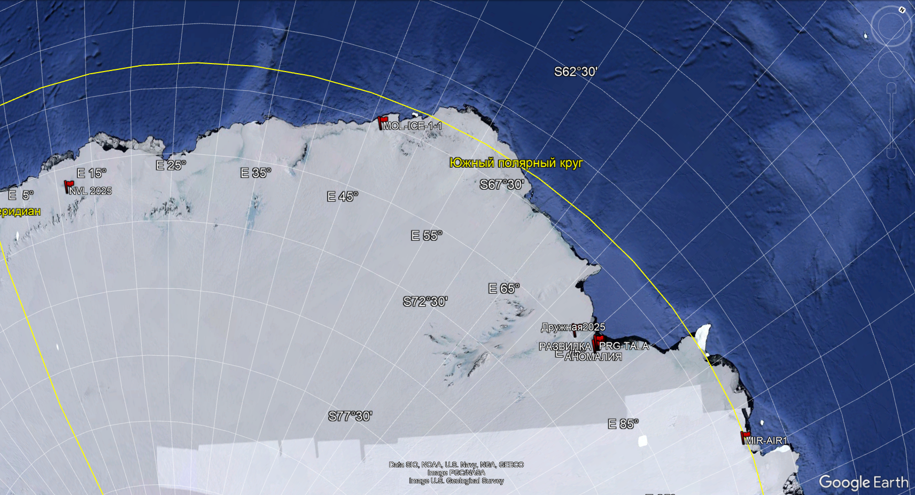
5
Рис. 2. Расположение точек наблюдений серий угловых измерений в восточной Антарктиде

Slide 6
5
Молодежная
Новолазаревская
Прогресс
Мирный
Рис. 2. Расположение точек наблюдений серий угловых измерений в восточной Антарктиде

Slide 7
6
2025
PRG-2016.
MIR-2025
MOL-1998.
PRG-2009.
MIR-2016.
NVL-2025
NVL-2009.
MOL-1970.
OAS-1957.
PIO-1957.
MIR-1957.
NVL-1960.
LAS-1960.
Рис. 3. Расположение расчетных южных магнитных полюсов

Slide 8
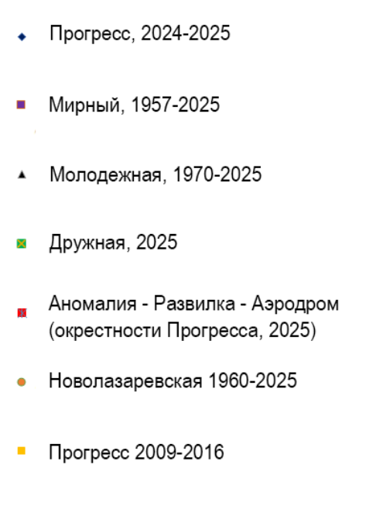
6
2025
PRG-2016.
MIR-2025
MOL-1998.
PRG-2009.
MIR-2016.
NVL-2025
NVL-2009.
MOL-1970.
OAS-1957.
PIO-1957.
MIR-1957.
NVL-1960.
LAS-1960.
Рис. 3. Расположение расчетных южных магнитных полюсов

Slide 9
Рис. 3. Скорость движения расчетных магнитных полюсов в Арктике и Антарктике
7
6

Slide 10
Рис. 4. Скорость изменения величины магнитного момента в Арктике и Антарктике
9

Slide 11
Рис. 5. Изменение локальной магнитной постоянной (G)
10

Slide 12
Рис. 6. Изменение расстояния (R) от обсерватории до магнитного диполя
11

Slide 13


Поведение интегральных характеристик магнитного поля на разном удалении от сейсмоактивных зон
12

Slide 14
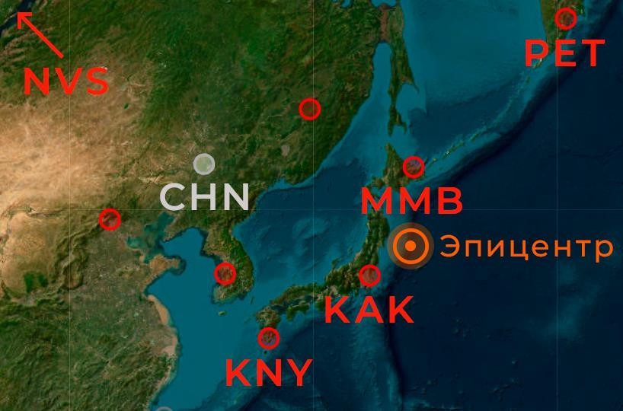

ВЕЛИКОЕ ВОСТОЧНО-ЯПОНСКОЕ ЗЕМЛЕТРЯСЕНИЕ
13
Для проведения аналитических работ использовались данные следующих магнитных обсерваторий:
▶ Какиока (KAK), Япония
▶ Мемамбецу (MMB), Япония
▶ Каноя (KNY), Япония
▶ Чанчунь (CHN), Китай
▶ Петропавловск (PET), Россия
▶ Новосибирск (NVS), Россия
С каждой обсерватории были собраны минутные данные X, Y, Z компонент и модуля вектора магнитной индукции T за временной интервал длиною в 2 месяца (10.02.2011 – 10.04.2011).
Из полученных данных рассчитывались остальные магнитные характеристики (R, L, модуль T, G, координаты северного магнитного полюса, Vвмп, Vмм). Затем проводилось скользящее осреднение.
Рис. 7. Карта расположения обсерваторий INTERMAGNET
относительно эпицентра события 11 марта 2011 года.

Slide 15
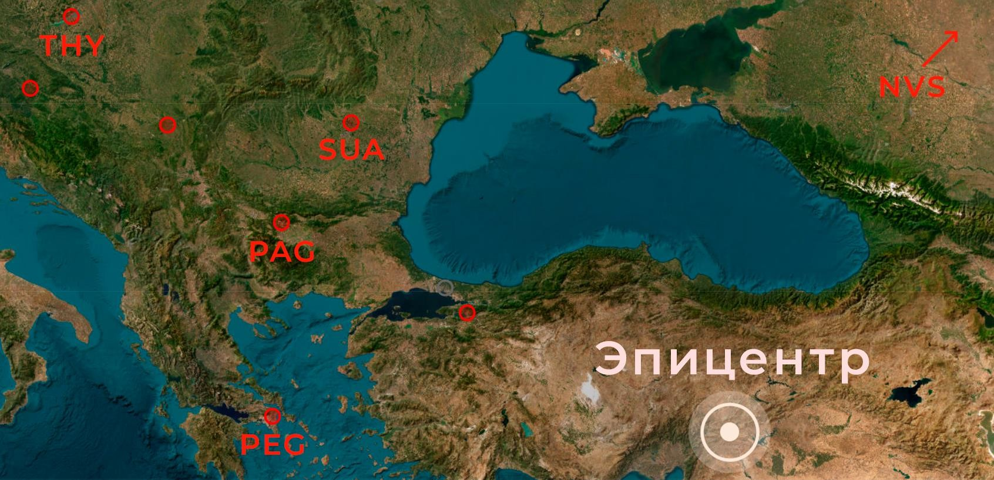
ЗЕМЛЕТРЯСЕНИЕ В ТУРЦИИ И СИРИИ
14
Для проведения аналитических работ использовались минутные данные за промежуток с 06.01.2023 по
06.03.2023 со
следующих
обсерваторий:
▶ Педели (PEG),
Греция
▶ Панагюриште
(PAG), Болгария
▶ Сурларь (SUA),
Румыния
▶ Тихань (THY),
Венгрия
▶ Новосибирск
(NVS), Россия
Рис. 8. Карта расположения обсерваторий INTERMAGNET
относительно эпицентра события 6 февраля 2023 года.

Slide 16
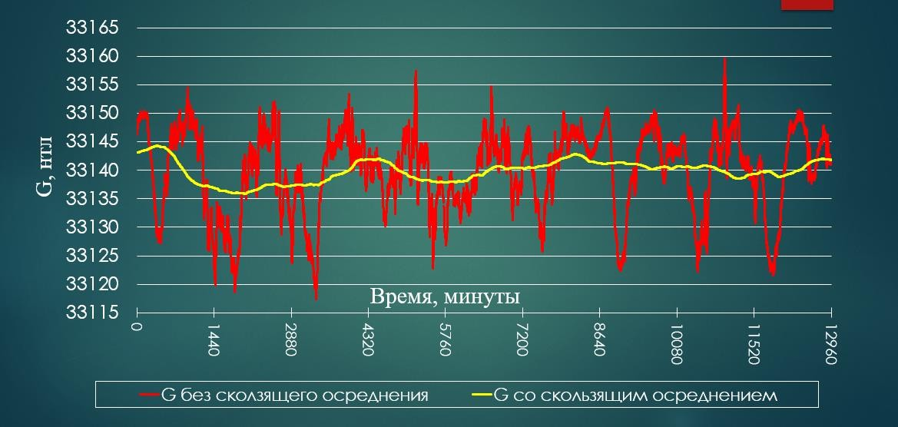
СКОЛЬЗЯЩЕЕ ОСРЕДНЕНИЕ
15
Рис. 9. Пример влияния скользящего осреднения на магнитные данные.

Slide 17
ДИНАМИКА МАГНИТНЫХ ХАРАКТЕРИСТИК ОТНОСИТЕЛЬНО ЗЕМЛЕТРЯСЕНИЯ В ТУРЦИИ И СИРИИ 06.02.2023, 01:17 UTC
16

Slide 18
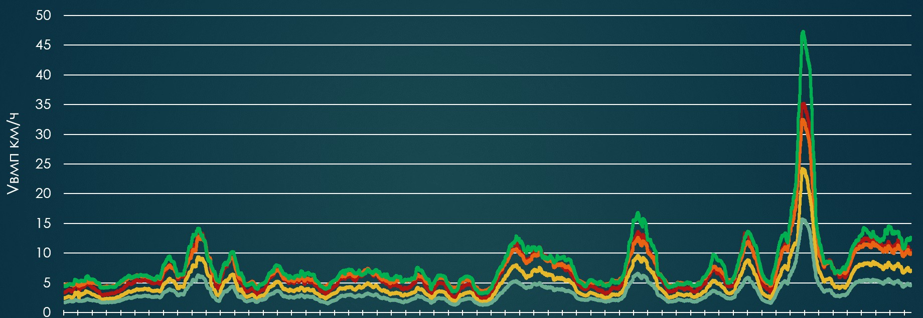
Динамика скользящих Vвмп (скоростей виртуального магнитного полюса)
17
Дата: yyyy-mm-dd
Рис. 10. Сводный график скользящих значений Vвмп, на фоне землетрясения в Турции и Сирии.

Slide 19
Динамика скользящих Vвмп (скоростей виртуального магнитного полюса)
17
Землетрясение
Дата: yyyy-mm-dd
Рис. 10. Сводный график скользящих значений Vвмп, на фоне землетрясения в Турции и Сирии.

Slide 20
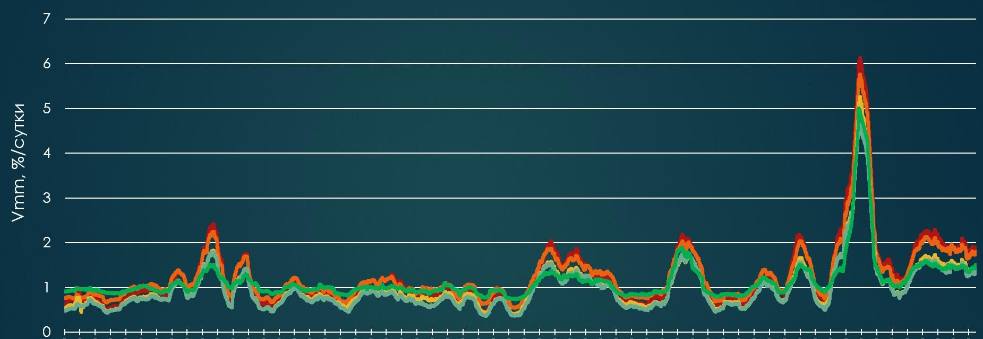
Динамика скользящих Vmm (изменений скорости магнитного момента)
18
Дата: yyyy-mm-dd
Рис. 11. Сводный график скользящих значений Vmm, на фоне землетрясения в Турции и Сирии.

Slide 21
Динамика скользящих Vmm (изменений скорости магнитного момента)
18
Землетрясение
Дата: yyyy-mm-dd
Рис. 11. Сводный график скользящих значений Vmm, на фоне землетрясения в Турции и Сирии.

Slide 22
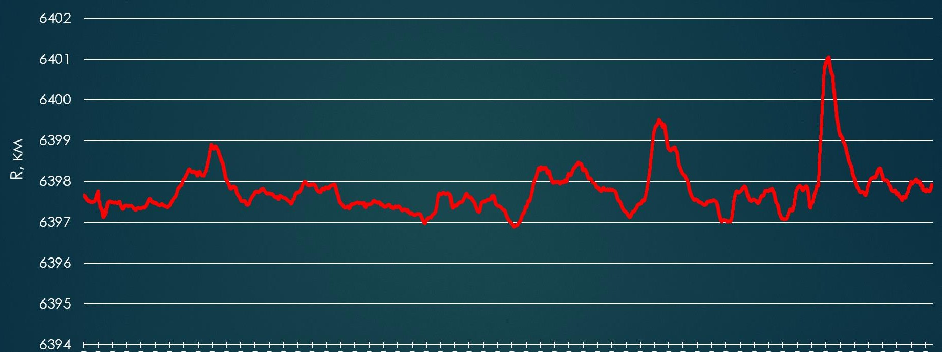
Динамика скользящего R (расстояния от магнитного центра эквивалентного диполя до обсерватории)
19
Дата: yyyy-mm-dd
Рис. 12. График скользящих R, по данным обсерватории PAG (Болгария), на фоне землетрясения в Турции и Сирии.

Slide 23
Динамика скользящего R (расстояния от магнитного центра эквивалентного диполя до обсерватории)
19
Землетрясение
Дата: yyyy-mm-dd
Рис. 12. График скользящих R, по данным обсерватории PAG (Болгария), на фоне землетрясения в Турции и Сирии.

Slide 24

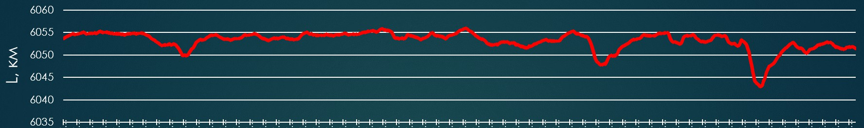
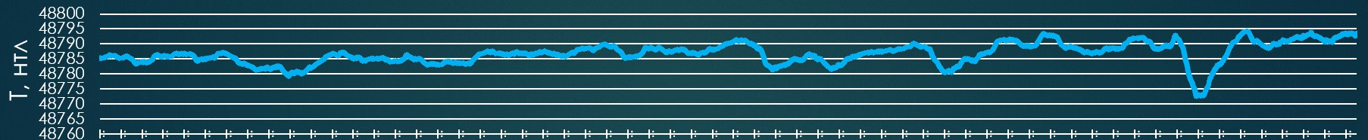
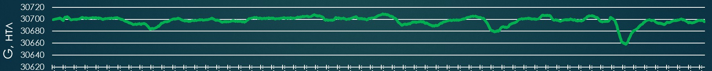
Динамика скользящих L (расстояния от северного магнитного полюса до обсерватории), T (модуля вектора магнитной индукции) и G (локальной магнитной постоянной)
20
PEG
SUA
THY
Дата: yyyy-mm-dd
Рис. 13. Графики скользящих величин L (по данным PEG, Греция), T (по данным SUA,
Румыния), G (по данным THY, Венгрия), на фоне землетрясения в Турции и Сирии.

Slide 25
Динамика скользящих L (расстояния от северного магнитного полюса до обсерватории), T (модуля вектора магнитной индукции) и G (локальной магнитной постоянной)
20
Землетр | ясение
ата: yyyy-mm | -dd
PEG
SUA
THY
Д
Рис. 13. Графики скользящих величин L (по данным PEG, Греция), T (по данным SUA,
Румыния), G (по данным THY, Венгрия), на фоне землетрясения в Турции и Сирии.

Slide 26
ДИНАМИКА МАГНИТНЫХ ХАРАКТЕРИСТИК ОТНОСИТЕЛЬНО ВЕЛИКОГО ВОСТОЧНО-ЯПОНСКОГО ЗЕМЛЕТРЯСЕНИЯ 11.03.2011, 05:46 UTC
21

Slide 27
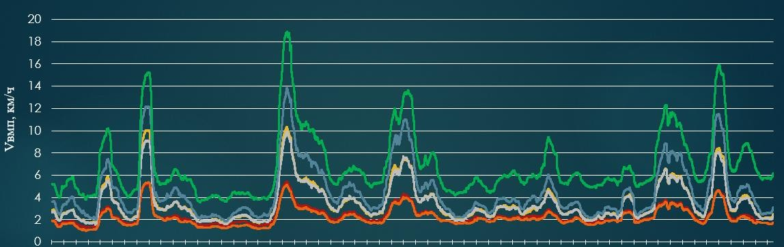
Динамика скользящих Vвмп (скоростей виртуального магнитного полюса)
22
Дата: yyyy-mm-dd
Рис. 14. Сводный график скользящих значений Vвмп, на фоне Великого восточно-японского землетрясения.

Slide 28
Динамика скользящих Vвмп (скоростей виртуального магнитного полюса)
22
Землетрясение
Дата: yyyy-mm-dd
Рис. 14. Сводный график скользящих значений Vвмп, на фоне Великого восточно-японского землетрясения.

Slide 29
Динамика скользящих Vвмп (скоростей виртуального магнитного полюса)
22
Вспышка класса M
Вспышка класса X
Землетрясение
Вспышка | класса M
Вспышка класса M
Вспышка | класса M
Дата: yyyy-mm-dd
Рис. 14. Сводный график скользящих значений Vвмп, на фоне Великого восточно-японского землетрясения.

Slide 30

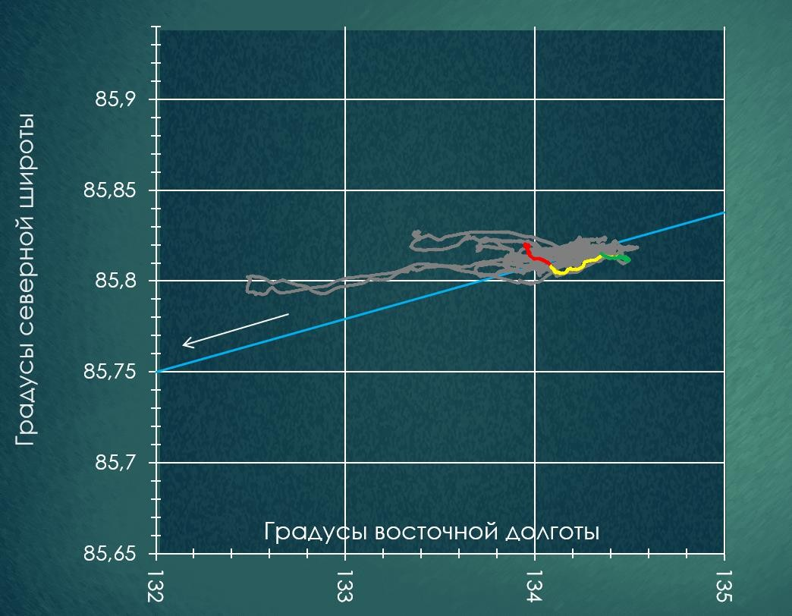

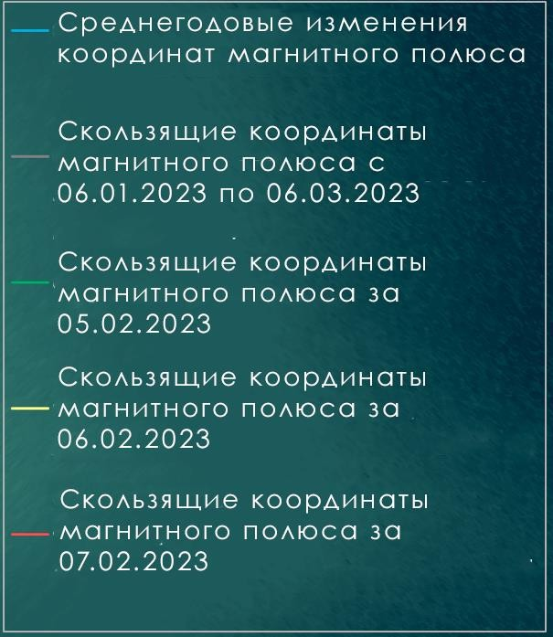
Перемещение северного магнитного полюса в период землетрясения в Турции и Сирии
23
Рис. 15. Магнитная карта скользящих перемещений северного полюса в период землетрясения в
Турции и Сирии, на фоне векового хода. Данные обсерватории PAG (Болгария).

Slide 31
Перемещение северного магнитного полюса в период землетрясения в Турции и Сирии
23
Землетрясение
Рис. 15. Магнитная карта скользящих перемещений северного полюса в период землетрясения в
Турции и Сирии, на фоне векового хода. Данные обсерватории PAG (Болгария).

Slide 32
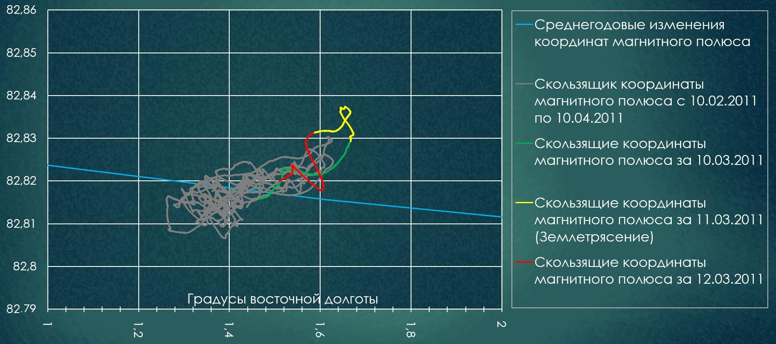
Перемещение северного магнитного полюса в период Великого восточно-японского землетрясения
24
Градусы северной широты
Рис. 16. Магнитная карта скользящих перемещений северного полюса в период Великого восточно-
японского землетрясения, на фоне векового хода. Данные обсерватории KNY (Япония).

Slide 33
Перемещение северного магнитного полюса в период Великого восточно-японского землетрясения
24
Градусы северной широты
Землетрясение
Рис. 16. Магнитная карта скользящих перемещений северного полюса в период Великого восточно-
японского землетрясения, на фоне векового хода. Данные обсерватории KNY (Япония).

Slide 34
25
ЗАКЛЮЧЕНИЕ
В ходе выполненной работы получен ряд особенностей в поведении магнитных характеристик, отображающие недипольный характер глобального магнитного поля Земли.
Продемонстрирован подход с исследованиям поведения интегральных характеристик относительно сейсмических событий.
▶ Особенности выявлены в динамике скользящих величин G, T, R, L, Vмм и Vвмп для обоих событий.
▶ Обнаружена тенденция в смещении магнитного полюса по направлению векового хода (или близком к нему) в период землетрясения.
Преобладающая часть отмеченных в работе особенностей проявляется до основного сейсмического события. Поэтому полученные результаты могут быть использованы при развитии методов прогнозирования землетрясений.

Slide 35
Спасибо за внимание!

Slide 36
ЛОКАЛЬНАЯ МАГНИТНАЯ ПОСТОЯННАЯ (G)
26
В 1914 году американским геофизиком Бауэром была введена чисто силовая характеристика магнитного поля, связанная с магнитным моментом эквивалентного диполя (M) и расстоянием до него (R) простым соотношением:
▶ M=G𝑅³
Величина G может быть рассчитана по формуле:
▶ G=(𝐻² +0,25𝑍² )^{0,5}
Независимость величины G от ориентации эквивалентного диполя вытекает из указанной в формуле 2 комбинации. Величины H и Z для диполя рассчитываются по приведённым ниже формулам, в которых θ является углом между направлением от центра эквивалентного диполя на точку наблюдения и направлением оси этого диполя.
▶ H=Msin(θ)/𝑅³
▶ Z=2Mcos(θ)/𝑅³
Угол θ одновременно определяет длину дуги большого круга радиуса R, соединяющей точку наблюдения с северным полюсом эквивалентного
магнитного диполя.
Рис. 2. Эквивалентный магнитный диполь.

Slide 37

ТЕОРЕТИЧЕСКИЕ ОСНОВЫ
27
В данной точке вектор магнитной индукции T
раскладывается на следующие вектора (компоненты):
▶ Положительная компонента X расположена в горизонтальной плоскости и направлена на географический северный полюс, т. е по географическому меридиану.
▶ Положительная компонента Y также располагается в горизонтальной плоскости и направлена на географический восток
▶ Положительная компонента Z направлена вниз, к
центру Земли
Компоненты X, Y, Z перпендикулярны друг другу и их
векторная сумма даёт вектор магнитной индукции T.
Рис. 1. Элементы земного магнетизма.

